Slide 1
第9章 用户自己建立数据类型
9.1 结构类型与变量的定义、引用与初始化
9.2 结构数组
9.3 指向结构类型数据的指针
9.4 链表处理──结构指针的应用
9.5 共用体类型
9.6 枚举类型
Notes:
为将不同数据类型、但相互关联的一组数据，组合成一个有机整体使用，C语言提供一种称为“结构”的数据结构。

Slide 2
只能定义单一的数据类型，反映事物单一属性
短整型short
整 型
整型int
长整型long
如定义学生成绩：
float score;
基本类型
单精度型float
实型
双精度型double
能定义复杂的数据类型，反映事物多个属性
字符类型char
C
数
据
类
型
数组
结构体struct
如定义学生信息：
struct STU
{
char no[9]; //学号
char name[12]; //姓名
char sex; //性别
float score; //成绩
} student;
构造类型
共用体union
枚举类型enum
指针类型
空类型void
定义类型typedef
Notes:
复杂数据类型丰富了C语言对数据信息的处理能力。
离开了复杂数据类型，很多信息的描述是无法进行定义，更无法进行处理的。
计算机中的信息表示更多是由复杂数据类型来定义的，象《数据结构》课程中的链表、树、图等
可以更好地理解数据库中的记录的含义，
为C++语言中类的概念的理解提供了帮助。

Slide 3

  结构体是一种构造数据类型
  用途：把不同类型的数据组合成一个整体-------自定义数据类型
  引入结构体的好处：加强数据项之间的联系
如学生的基本信息，包括学号、姓名、性别、年龄、班级、成绩等数据项。这些数据项描述了一个学生的几个不同侧面。
no |  | name |  | sex |  | age |  | classno |  | grade
独立的变量表示：
数据项之间无关联
char no[9]; //学号
char name[20]; //姓名
char sex; //性别
unsigned int age; //年龄
unsigned int classno; //班级
float grade; //成绩
结构体变量表示：
no | name | sex | age | classno | grade
数据项为一个整体

Slide 4
9.1、结构体类型的定义
struct [结构体类型名]
{
数据类型名1 成员名1；
数据类型名2 成员名2；
… …
数据类型名n 成员名n；
}；
struct是关键字,
不能省略
合法标识符
可省:无名结构体
成员类型可以是
基本型或构造型
例1：
struct Student_Info
{
char no[9]; //学号
char name[20]; //姓名
char sex; //性别
unsigned int age; //年龄
unsigned int classno; //班级
float grade; //成绩
};
以分号;结尾
例2：
struct Date
{
int year; //年
int month; //月
int day; //日
};

Slide 5
在结构体中数据类型相同的成员，既可逐个、逐行分别定义，也可合并成一行定义，就象一次定义多个变量一样。
struct Student_Info
{
char no[9]; //学号
char name[20]; //姓名
char sex; //性别
unsigned int age; //年龄
unsigned int classno; //班级
float grade; //成绩
};
struct Student_Info
{
char no[9], name[20], sex;
unsigned int age, classno;
float grade;
};
注意：结构类型只是用户自定义的一种数据类型，用来定义描述结构的组织形式,不分配内存，只有用它来定义某个变量时，才会为该变量分配结构类型所需要大小的内存单元。所占内存的大小是它所包含的成员所占内存大小之和。
struct Date
{
int year; //年
int month; //月
int day; //日
};
struct Date
{
int year, month, day;
};

Slide 6
2、结构体变量的定义和引用
结构体变量的定义
间接定义法：先定义结构类型，再定义结构变量
struct 结构体类型名
{
数据类型名1 成员名1；
… …
数据类型名n 成员名n；
}；
struct 结构体类型名 变量名列表；
no
…
9字节
name
…
20字节
sex
1字节
例：
age
2字节
struct Student_Info
{
char no[9], name[20], sex;
unsigned int age, classno;
float grade;
};
struct Student_Info student;
classno
2字节
grade
4字节
内存映像(BC下)

Slide 7
一次定义多个结构体类型变量
struct Student_Info student1, student2;
定义指向结构体类型的指针变量
no
name
struct Student_Info *pstu;
sex
age
stu[0]
classno
定义结构体类型的数组
grade
……
…
struct Student_Info stu[10];
no
name
sex
stu[9]
age
classno
grade

Slide 8
2、结构体变量的定义和引用
结构体变量的定义
直接定义法：定义结构体类型的同时定义结构体变量
struct [结构体类型名]
{
数据类型名1 成员名1；
… …
数据类型名n 成员名n；
} 变量名列表；
无名结构体定义，变量只能一次
struct Student_Info
{
char no[9]; //学号
char name[20]; //姓名
char sex; //性别
unsigned int age; //年龄
unsigned int classno; //班级
float grade; //成绩
} student1, student2;
struct
{
char no[9]; //学号
char name[20]; //姓名
char sex; //性别
unsigned int age; //年龄
unsigned int classno; //班级
float grade; //成绩
} student1, student2;
或

Slide 9
几点说明：
(1) 结构体类型与结构体变量概念不同
  类型: 不分配内存； 变量: 分配内存
  类型: 不能赋值、存取、运算; 变量: 可以
(2) 结构体可以嵌套
struct Point
{
int x, y;
};
struct Img
{
int tag;
struct Img *pimg; //正确，可以包含自身类型的指针
struct Img img; //错误，不能包含自身类型的变量
};
例：
struct date
{
int month;
int day;
int year;
};
struct student
{
int num;
char name[20];
struct date birthday;
} stu;
例：
struct student
{
int num;
char name[20];
struct date
{
int month;
int day;
int year;
} birthday;
} stu;
(3) 结构类型中的成员名，可以与程序中的变量同名，它们代表不同的对象，互不干扰
(4) 结构体类型及变量的作用域和生存期与基本类型变量相同
struct Student_Info student;
char name[20];
birthday
num
name
birthday
num
name
month
day
year
month
day
year

Slide 10
结构体变量的引用
引用规则
成员(分量)运算符
结合性:从左向右
结构体变量不能整体引用,只能引用变量成员
成员(分量)运算符
结合性:从左向右
引用方式：
结构体变量名.成员名 //非指针型结构体变量的引用
结构体指针->成员名 或 （*结构体指针）.成员名
//指针型结构体变量的引用
例 struct student
{
int num;
char name[20];
struct date
{
int month;
int day;
int year;
} birthday;
} stu1, stu2, *pstu = &stu1;
stu1.birthday.month = 12;
例 struct student
{
int num;
char name[20];
char sex;
int age;
float score;
char addr[30];
} stu1, stu2;
例 struct student
{
int num;
char name[20];
char sex;
int age;
float score;
char addr[30];
} stu, *pstu = &stu;
例 struct student
{
int num;
char name[20];
char sex;
int age;
float score;
char addr[30];
} stu1, stu2;
例 struct student
{
int num;
char name[20];
char sex;
int age;
float score;
char addr[30];
} stu1, stu2;
可以将一个结构体变量赋值给另一个结构体变量
stu1.num = 10;
例 struct student
{
int num;
char name[20];
char sex;
int age;
float score;
char addr[30];
} stu1, stu2;
strcpy (stu.name, "zhangMing");
结构体嵌套时逐级引用
pstu1->birthday.year = 2008;
printf(“%d,%s,%c,%d,%f,%s\n”,stu1); (×)
if (stu1 == stu2)
…….. (×)
stu.score = 80;
stu2 = stu1; (√)
stu1.score = 85.5;
结构体变量名.成员名.子成员名……最低级子成员名
pstu->score += 10;
birthday
num
name
stu1.score += stu2.score;
stu1.age++;
month
day
year
printf ("%s %f", stu.name, (*pstu).score);
注意：在利用指针引用结构体成员时，-和>之间不能有空格。
stu1={101,“Wan Lin”,‘M’,19,87.5,“DaLian”}; (×)

Slide 11
结构体数组的引用
引用格式为:
结构体数组名[下标].成员名；
struct Student_Info
{
char no[9];
char name[20];
char sex;
unsigned int age;
unsigned int classno;
float grade;
} stu[10];
strcpy (stu[0].name, "WangFei");
stu[1].grade++;
printf ("%s", stu[0].name);

Slide 12
3、结构体变量的赋值
结构体变量初始化赋值
struct 结构体类型名 初值表
{ … … }；
struct 结构体类型名 变量名 = {成员1的值， …， 成员n的值}；
struct Date
{
int year; //年
int month; //月
int day; //日
};
struct Stu_Info
{
char no[9]; //学号
char name[20]; //姓名
char sex; //性别
struct Date birthday; //生日
unsigned int classno; //班级
float grade; //成绩
};
注意：赋初值时，{ }中间的数据顺序必须与结构体成员的定义顺序一致，否则就会出现混乱。
struct Student_Info stu = {"20020306", "ZhangMing", 'M', 18, 1, 90};
√
no
name
sex
age
classno
grade
×
struct Student_Info stu = {18, "ZhangMing", 'M', "20020306", 1, 90};
struct Stu_Info stu = {"20020306", "ZhangMing", 'M', {1986, 12, 10}, 1, 90};

Slide 13
3、结构体变量的赋值
结构体变量初始化赋值
定义结构体类型的同时，定义结构体变量并赋初值
struct [结构体类型名]
{ 初值表
… …
} 变量名 = {成员1的值，成员2的值， …， 成员n的值}；
struct Date
{
int year, month, day;
} birthday = {1986, 12, 10};
struct
{
int year, month, day;
} birthday = {1986, 12, 10};
struct Student_Info
{
char no[9]; //学号
char name[20]; //姓名
char sex; //性别
unsigned int age; //年龄
unsigned int classno; //班级
float grade; //成绩
} student = {"20020306", "ZhangMing", 'M', 18, 1, 90};
或

Slide 14
结构体数组的初始化
初始化的格式为:
struct 结构体类型名
{ … … }；
struct 结构体类型名 结构体数组[size] = {{初值表1}， …， {初值表n}}；
或
struct [结构体类型名]
{
… …
} 结构体数组[size] = {{初值表1}，{初值表2}， …， {初值表n}}；
例：
例：
例：
例：
struct Man_Info //Man_Info也可省略
{
char name[20];
struct Date {int year, int month, int day} birthday;
} man[ ] = { {"ZhangXiang", {1986, 10, 29}}, {"WangFei", {1987, 12, 10}} };
struct Student_Info stu[ ] = {{"20020306", "ZhangMing", 'M', 18, 1, 90},
{"20020307", "WangHai", 'M', 17, 1, 85},
{"20020308", "LiHong", 'F', 18, 2, 95}};
struct Student_Info stu[3] = { "20020306", "ZhangMing", 'M', 18, 1, 90,
"20020307", "WangHai", 'M', 17, 1, 85,
"20020308", "LiHong", 'F', 18, 2, 95 };
struct Student_Info stu[3] = {{"20020306", "ZhangMing", 'M', 18, 1, 90},
{"20020307", "WangHai", 'M', 17, 1, 85},
{"20020308", "LiHong", 'F', 18, 2, 95}};
分行初始化
顺序初始化
分行初始化
全部初始化时维数可省

Slide 15
3、结构体变量的赋值
结构体变量在程序中赋值
如果在定义结构体变量时并未对其赋初始值，那么在程序中要对它赋值的话，就只能一个一个地对其成员逐一赋值，或者用已赋值的同类型的结构体变量对它赋值
struct Student_Info stu;
strcpy (stu.no, "20020306");
strcpy (stu.name, "ZhangMing");
stu.sex = 'M';
stu.age = 18;
stu.classno = 1;
stu.grade = 90;
struct Student_Info stu1;
stu1 = stu;
逐一赋值
strcpy (stu1.no, stu.no);
strcpy (stu1.name, stu.name);
stu1.sex = stu.sex;
stu1.age = stu.age;
stu1.classno = stu.classno;
stu1.grade = stu.grade;
利用已赋值的结构体变量赋值

Slide 16
4、简化结构体类型名
利用typedef语句为结构体类型起别名，这样可使定义结构体类型的变量显得更为简洁，同时也增加程序的易读性。
typedef语句的格式为：
typedef 类型名 类型名的别名；
typedef int INTEGER; //INTEGER是别名
typedef char * STRING //STRING是别名
struct teacher_info
{
char name[20], char sex, unit[30];
unsigned int age, workyears;
float salary;
};
typedef struct teacher_info TEACHER; //TEACHER是别名
INTEGER a; //相当于int a;
STRING str; //相当于char *str;
TEACHER t; //相当于struct teacher_info t;
必须是已经定义的数据类型名或C语言提供的基本类型名
必须是合法的标识符，通常用大写字母来表示
必须以分号结尾

Slide 17
【例】统计侯选人选票。
#include <stdio.h>
#include <string.h>
struct person
{
char name[20]; //候选人姓名
int count; //得票数
} leader[3] = { "Li", 0,
"Zhang", 0,
"Wang", 0 };
void main ( )
{
int i, j;
char leader_name[20];
while (1) //统计候选人得票数
{
scanf ("%s", leader_name); //输入候选人姓名
if (strcmp(leader_name, "0") == 0) //输入为"0"结束
break;
for (j = 0; j < 3; j++) //比较是否为合法候选人
if (strcmp(leader_name,leader[j].name) == 0) //合法
leader[j].count++; //得票数加1
}
for (i = 0; i < 3; i++) //显示后选人得票数
printf ("%5s : %d\n", leader[i].name, leader[i].count);
}

Slide 18
[例] 使用指向结构数组的指针来访问结构数组。
struct.h
struct date
{
int year;
int month;
int day;
};
struct std_info
{
char no[7];
char name[9];
char sex[3];
struct date birthday;
};

Slide 19
#include"struct.h"
struct std_info student[3]=
{{"000112","张三","男",{1980,5,20}},
{"000115","李四","男",{1980,8,15}},
{“000112”,“王五”,“女”,{1980,3,11}} };
void main()
{
struct std_info *p_std=student;
int i=0;
/*打印表头*/
printf("No.□□□Name□□□□□Sex□Birthday\n");
/*输出结构数组内容*/
for( ; i<3; i++, p_std++)
{
printf("%-7s%-9s%-4s", p_std->no, p_std->name, p_std->sex);
printf("%4d-%2d-%2d\n", p_std->birthday.year,
p_std->birthday.month, p_std->birthday.day);
}
}
000112
张三
男
 |  | 1980
 |  | 9
 |  | 20
000115
李四
男
 | 1980
 | 8
 | 15
000112
王五
女
 | 1980
 | 3
 | 11
p_std
Student[0]
Student[1]
(*p_std).no
Student[2]
Notes:
如果指针变量p已指向某结构数组，则p+1指向结构数组的下一个元素，而不是当前元素的下一个成员。
另外，如果指针变量p已经指向一个结构变量（或结构数组），就不能再使之指向结构变量（或结构数组元素）的某一成员。

Slide 20
指向结构数据的指针作函数参数
[例] 用函数调用方式，改写上一例。
#include"struct.h"
struct std_info student[3]=
{{"000112","张三","男",{1980,5,20}},
{"000115","李四","男",{1980,8,15}},
{“000112”,“王五”,“女”,{1980,3,11}} };
void main()
{
void display(struct std_info *);
int i=0;
printf("No.□□□□Name□□□□□Sex□Birthday\n");
for( ; i<3; i++)
{ display( student + i );
printf("\n");
}
}
void display(struct std_info *p_std)
{
printf("%-7s%-9s%-4s", p_std->no,
p_std->name, p_std->sex);
printf("%4d-%2d-%2d\n", p_std->birthday.year,
p_std->birthday.month,
p_std->birthday.day);
}

Slide 21
1、结构体的成员作函数的参数。
与普通变量作函数参数的用法相同。
2、结构体指针作函数的参数。
将结构体的地址传送给函数，效率高.
3、结构体作函数的参数。
将结构体的全部成员值传送给函数，效率低.

Slide 22
9.4 线性链表
1、线性链表概述及其结构
线性表：当一组数据元素形成了“前后”关系时，我们称之为线性表
线性表在内存中的两种形式
顺序表：以数组的形式存放，元素在内存中是连续存放的
特点：插入或删除一个数据元素时，需要移动其它数据元素
线性链表：数据元素在内存中不需要连续存放，而是通过指针将各数据单元链接起来，就象一条“链子”一样将数据单元前后元素链接起来
指针域
特点：插入或删除一个数据元素时，不需要移动其它数据元素
节点
表示NULL
head
tail
…
^
数据1
数据2
数据n
头节点
数据域
实际数据链表
Notes:
1．链表结构
（1）头指针变量head──指向链表的首结点。
（2）每个结点由2个域组成：
1）数据域──存储结点本身的信息。
2）指针域──指向后继结点的指针。
（3）尾结点的指针域置为“NULL（空）”，作为链表结束的标志。
空链表 head=NULL

Slide 23
线性链表中的节点可以用一个结构体类型来定义，其形式为：
struct 节点结构体类型名
{
数据成员定义；
struct 节点结构体类型名 *指针变量名；
};
例：
struct Grade_Info
{
int score;
struct Grade_Info *next;
};
typedef struct Grade_Info NODE;

Slide 24
2、线性链表的基本操作
基本操作有：创建、插入、删除、输出和销毁等。
链表的创建操作
含义：从无到有地建立起一个链表，即往空链表中依次插入若干结点，并保持结点之间的前驱和后继关系。
基本思想：首先创建一个头节点，让头指针head和尾指针tail都指向该节点，并设置该节点的指针域为NULL（链尾标志）；然后为实际数据创建一个节点，用指针pnew指向它，并将实际数据放在该节点的数据域，其指针域置为NULL；最后将该节点插入到tail所指向节点的后面，同时使tail指向pnew所指向的节点。

Slide 25
【例】 链表创建操作函数Create_LinkList。
NODE *Create_LinkList ( ) //创建链表
{
NODE *head, *tail, *pnew;
int scor;
head = (NODE *)malloc (sizeof(NODE)); //创建头节点
if (head == NULL) //创建失败,则返回
{
printf ("no enough memory!\n");
return (NULL);
}
head->next = NULL; //头节点的指针域置NULL
tail = head; //开始时尾指针指向头节点
tail
head
∧
Notes:
与书上的例子不同之处，i=0的节点表示头节点，数据域中没有值，因此在后面的插入和删除中没有改变头指针，所以返回值是void

Slide 26
【例】 链表创建操作函数Create_LinkList。
printf ("input the score of students:\n");
while (1) //创建学生成绩线性链表
{
scanf ("%d", &score); //输入成绩
if (score < 0) //成绩为负,循环退出
break;
//创建一新节点
pnew = (NODE *)malloc (sizeof(NODE));
if (pnew == NULL) //创建新节点失败,则返回
{
printf ("no enough memory!\n");
return (NULL);
}
pnew->score = score;
pnew->next = NULL;
tail->next = pnew;
tail = pnew;
}
return (head);
}
input the score of students:
70↙
65↙
78↙
90↙
95↙
-1↙
tail
pnew
pnew
pnew
pnew
pnew
head
∧
∧
∧
∧
∧
∧
tail
70
tail
65
tail
78
90
95
tail
tail

Slide 27
2、线性链表的基本操作
链表的插入操作
含义：在第i个结点N_{i}与第i+1节点N_{i+1}之间插入一个新的结点N，使线性表的长度增1，且N_{i}与N_{i+1}的逻辑关系发生如下变化：插入前，N_{i}是N_{i+1}的前驱，N_{i+1}是N_{i}的后继；插入后，新插入的结点N成为N_{i}的后继、N_{i+1}的前驱
基本思想：通过单链表的头指针head，首先找到链表的第一个结点；然后顺着结点的指针域找到第i个结点，最后将pnew指向的新结点插入到第i个结点之后。插入时首先将新节点的指针域指向第i个结点的后继节点，然后再将第i个结点的指针域指向新节点。注意顺序不可颠倒。当i=0时，表示头节点。

Slide 28
【例】 链表插入操作函数Insert_LinkList 。
void Insert_LinkList(NODE *head, NODE *pnew, int i)
{
NODE *p;
int j;
p = head;
for (j = 0; j < i && p != NULL; j++) //将p指向要插入的第i个节点
p = p->next;
if (p == NULL) //表明链表中第i个节点不存在
{
printf ("the %d node not foundt!\n", i);
return;
}
pnew->next = p->next ; //将插入节点的指针域指向第i个节点的后继节点
p->next = pnew; //将第i个节点的指针域指向插入节点
}
假设i = 2
head
∧
p
p
70
p
65
78
90
pnew
65
0
1
2
3
4

Slide 29
2、线性链表的基本操作
链表的删除操作
含义：删除链表中的第i个结点N_{i}，使线性表的长度减1。删除前，节点N_{i-1}是N_{i}的前驱，N_{i+1}是N_{i}的后继；删除后，结点N_{i+1}成为N_{i-1}的后继。
基本思想：通过单链表的头指针head，首先找到链表中指向第i个结点的前驱节点的指针p和指向第i个节点的指针q；然后删除第i个结点。删除时只需执行p->next = q->next即可，当然不要忘了释放节点i的内存单元。注意当i=0时，表示头节点，是不可删除的。

Slide 30
【例】链表删除操作函数Delete_LinkList 。
假设i = 2
void Delete_LinkList(NODE *head, int i)
{
NODE *p,*q;
int j;
if (i == 0) return; //删除的是头指针，则返回
p = head;
//将p指向要删除的第i个节点的前驱节点
for (j = 1; j < i && p->next != NULL; j++)
p = p->next;
if (p->next == NULL) //表明链表中第i个节点不存在
{
printf ("the %d node not foundt!\n", i);
return;
}
q = p->next; //q指向待删除的节点i
p->next = q->next ; //删除节点i
free(q); //释放节点i的内存单元
}
head
∧
p
p
70
q
65
78
90
0
1
2
3
4

Slide 31
2、线性链表的基本操作
链表的输出操作
含义：将链表中节点的数据域的值显示出来。如果在输出过程中，对数据进行相应的比较，则可实现对链表的检索操作。
基本思想：通过单链表的头指针head，使指针p指向实际数据链表的第一个节点，输出其数据值，接着p又指向下一个节点，输出其数据值，如此进行下去，直到尾节点的数据项输出完为止，即p为NULL为止。
【例】链表输出操作函数Display_LinkList 。
void Display_LinkList(NODE *head)
{
NODE *p;
for (p = head->next; p != NULL; p = p->next)
printf ("%d ", p->score);
printf ("\n");
}

Slide 32
2、线性链表的基本操作
链表的销毁操作
含义：将创建的链表从内存中释放掉，达到销毁的目的
基本思想：每次删除头节点的后继节点，最后删除头节点。注意，不要以为只要删除了头节点就可以删除整个链表,要知道链表是一个节点一个节点建立起来的，所以销毁它也必须一个一个节点的删除才行。

Slide 33
【例】链表销毁操作函数Free_LinkList 。
void Free_LinkList(NODE *head)
{
NODE *p, *q;
p = head;
while (p->next != NULL)
{
q = p->next;
p->next = q->next;
free (q);
}
free (head);
}
head
∧
∧
p
q
70
q
65
q
78
q
90
0
1
2
3
4

Slide 34
3、线性链表应用举例
void main ( )
{
NODE *head, *pnew;
head = Create_LinkList ( ); //创建链表
if (head == NULL) //创建失败
return;
printf ("after create: ");
Display_LinkList (head); //输出链表中的值
//新建一插入的节点
pnew = (NODE *)malloc (sizeof(NODE));
if (pnew == NULL) //创建失败,则返回
{
printf ("no enough memory!\n");
return;
}
pnew->score = 88;
//将新节点插入节点3的后面
Insert_LinkList (head, pnew, 3);
【例】 建立一个学生成绩的线性链表，然后对其进行插入、删除、显示，最后销毁该链表。
#include <stdio.h>
#include <stdlib.h>
struct Grade_Info
{
int score;
struct Grade_Info *next;
}
typedef struct Grade_Info NODE;
NODE *Create_LinkList ( );
void Insert_LinkList (NODE *head,
NODE *pnew, int i);
void Delete_LinkList (NODE *head, int i);
void Display_LinkList (NODE *head);
void Free_LinkList (NODE *head);
printf ("after insert: ");
Display_LinkList (head); //输出链表中的值
Delete_LinkList (head, 3); //删除链表中节点3
printf ("after delete: ");
Display_LinkList (head); //输出链表中的值
Free_LinkList (head); //销毁链表
}
运行结果(假设输入为：70 65 78 90 95 85 -1 )：
after create：70 65 78 90 95 85
after insert：70 65 78 88 90 95 85
after delete：70 65 88 90 95 85

Slide 35
9.5 共用体
    构造数据类型，也叫联合体
    用途：使几个不同类型的变量共占一段内存(相互覆盖)
  共用体类型定义
    定义形式：
union 共用体名
{
类型标识符 成员名；
类型标识符 成员名；
…………….
}；
例 union data
{ int i;
char ch;
float f;
};
i
类型定义不分配内存
ch
f

Slide 36
  共用体变量的定义
形式一:
union data
{ int i;
char ch;
float f;
}a,b;
形式二:
union data
{ int i;
char ch;
float f;
};
union data a,b,c,*p,d[3];
形式三:
union
{ int i;
char ch;
float f;
}a,b,c;
i
i
ch
ch
f
f
a
b
共用体变量任何时刻
只有一个成员存在
共用体变量定义分配内存,
长度=最长成员所占字节数

Slide 37
  共用体变量引用
    引用方式：
共用体变量名.成员名
共用体指针名->成员名
(*共用体指针名).成员名
    引用规则
      不能引用共用体变量，只能引用其成员
union data
{ int i;
char ch;
float f;
};
union data a,b,c,*p,d[3];
a.i a.ch a.f
p->i p->ch p->f
      共用体变量中起作用的成员是最后一次存放的成员
      不能在定义共用体变量时初始化
例 union
{ int i;
char ch;
float f;
}a;
a=1; (×)
例 a.i=1;
a.ch=‘a’;
a.f=1.5;
printf(“%d”,a.i); (×编译通过，运行结果不对)
(*p).i (*p).ch (*p).f
      可以用一个共用体变量为另一个变量赋值
例 union
{ int i;
char ch;
float f;
}a={1,’a’,1.5}; (×)
d[0].i d[0].ch d[0].f
例 float x;
union
{ int i; char ch; float f;
}a,b;
a.i=1; a.ch=‘a’; a.f=1.5;
b=a; (√)
x=a.f; (√)

Slide 38
例 将一个整数按字节输出
void main()
{ union int_char
{ int i;
char ch[2];
}x;
x.i=24897;
printf("i=%o\n",x.i);
printf("ch0=%o,ch1=%o\n
ch0=%c,ch1=%c\n",
x.ch[0],x.ch[1],x.ch[0],x.ch[1]);
}
高字节
低字节
01100001 01000001
01000001
ch[0]
01100001
ch[1]
运行结果：
i=60501
ch0=101,ch1=141
ch0=A,ch1=a

Slide 39
  结构体与共用体
    区别: 存储方式不同
    联系: 两者可相互嵌套
变量的各成员同时存在
struct node
{ char ch[2];
int k;
}a;
ch
a
k
union node
{ char ch[2];
int k;
}b;
ch
k
b
任一时刻只有一个成员存在

Slide 40
例 结构体中嵌套共用体
class
name
num
sex
job
position
设有若干个人员的数据，其中有学生和教师。学生数据包括：姓名、号码、性别、职业、班级。教师数据包括：姓名、号码、性别、职业、职务。要求输入人员数据，然后输出。
Li
1011
F
S
501
Wang
2086
M
T
prof
循环n次
读入姓名、号码、性别、职务
job==‘s’
struct
{ int num;
char name[10];
char sex;
char job;
union
{ int class;
char position[10];
}category;
}person[2];
真
假
job==‘t’
真
假
读入class
读入
position
输出
“输入错”
循环n次
job==‘s’
真
假
输出:姓名,号码,
性别,职业,班级
输出:姓名,号码,
性别,职业,职务

Slide 41
void main()
{
int i;
for(i=0;i<2;i++) /* 输入2个人员的数据 */
{
scanf(“%d %s %c %c”, &person[i].num, &person[i].name,
&person[i].sex, &person[i].job);
if (person[i].job == ‘S’) /*学生 */
scanf("%d", &person[i].category.class); /* 输入班级 */
else if(person[i].job == 'T') /* 教师 */
scanf("%s", person[i].category.position); /* 输入职务 */
else
printf("Input error!");
}
printf("\n");
printf("No. name sex job class/position\n");
for(i=0;i<2;i++) /* 输出 */
{
if (person[i].job == 'S')
printf("%-6d%-10s%-3c%-3c%-6d\n",person[i].num, person[i].name,
person[i].sex, person[i].job, person[i].category.class);
else
printf("%-6d%-10s%-3c%-3c%-6s\n",person[i].num, person[i].name,
person[i].sex, person[i].job, person[i].category.position);
}
}

Slide 42
例共用体中嵌套结构体，机器字数据与字节数据的处理
struct w_tag
{ char low;
char high;
};
union u_tag
{ struct w_tag byte_acc;
int word_acc;
}u_acc;
高字节
低字节
00010010 00110100
0x1234
00110100
low
00010010
high
高字节
低字节
00010010 11111111
0x12ff
u_acc
11111111
low
byte_acc.low
word_acc
00010010
high
byte_acc.high

Slide 43
9.6 枚举型
枚举类型的定义:
enum 枚举类型名{取值表}；
enum weekdays {Sun,Mon,Tue,Wed,Thu,Fri,Sat}；
枚举变量的定义──与结构变量类似
（1）间接定义 enum weekdays workday;
（2）直接定义
enum [weekdays]
{Sun,Mon,Tue,Wed,Thu,Fri,Sat } workday;
Notes:
例如，不是因为写成“Sun”就自动代表“星期天”。事实上， 枚举元素用什么表示都可以。

Slide 44
说明
（1）枚举型仅适应于取值有限的数据。
（2）取值表中的值称为枚举元素，其含义由程序解释。
（3）枚举元素作为常量是有值的──定义时的顺序号（从０开始），所以枚举元素可以进行比较，比较规则是：序号大者为大！
例如，上例中的Sun=0、Mon=1、……、Sat=6，所以Mon>Sun、Sat最大。
（4）枚举元素的值也是可以人为改变的：在定义时由程序指定。
例如，如果enum weekdays {Sun=７, Mon＝１ ,Tue, Wed, Thu, Fri, Sat}；则Sun=７，Mon=１，从Tue=2开始，依次增１。
sun = 0; mon = 1;
workday = 2; workday = (enum weekday)2

Slide 45
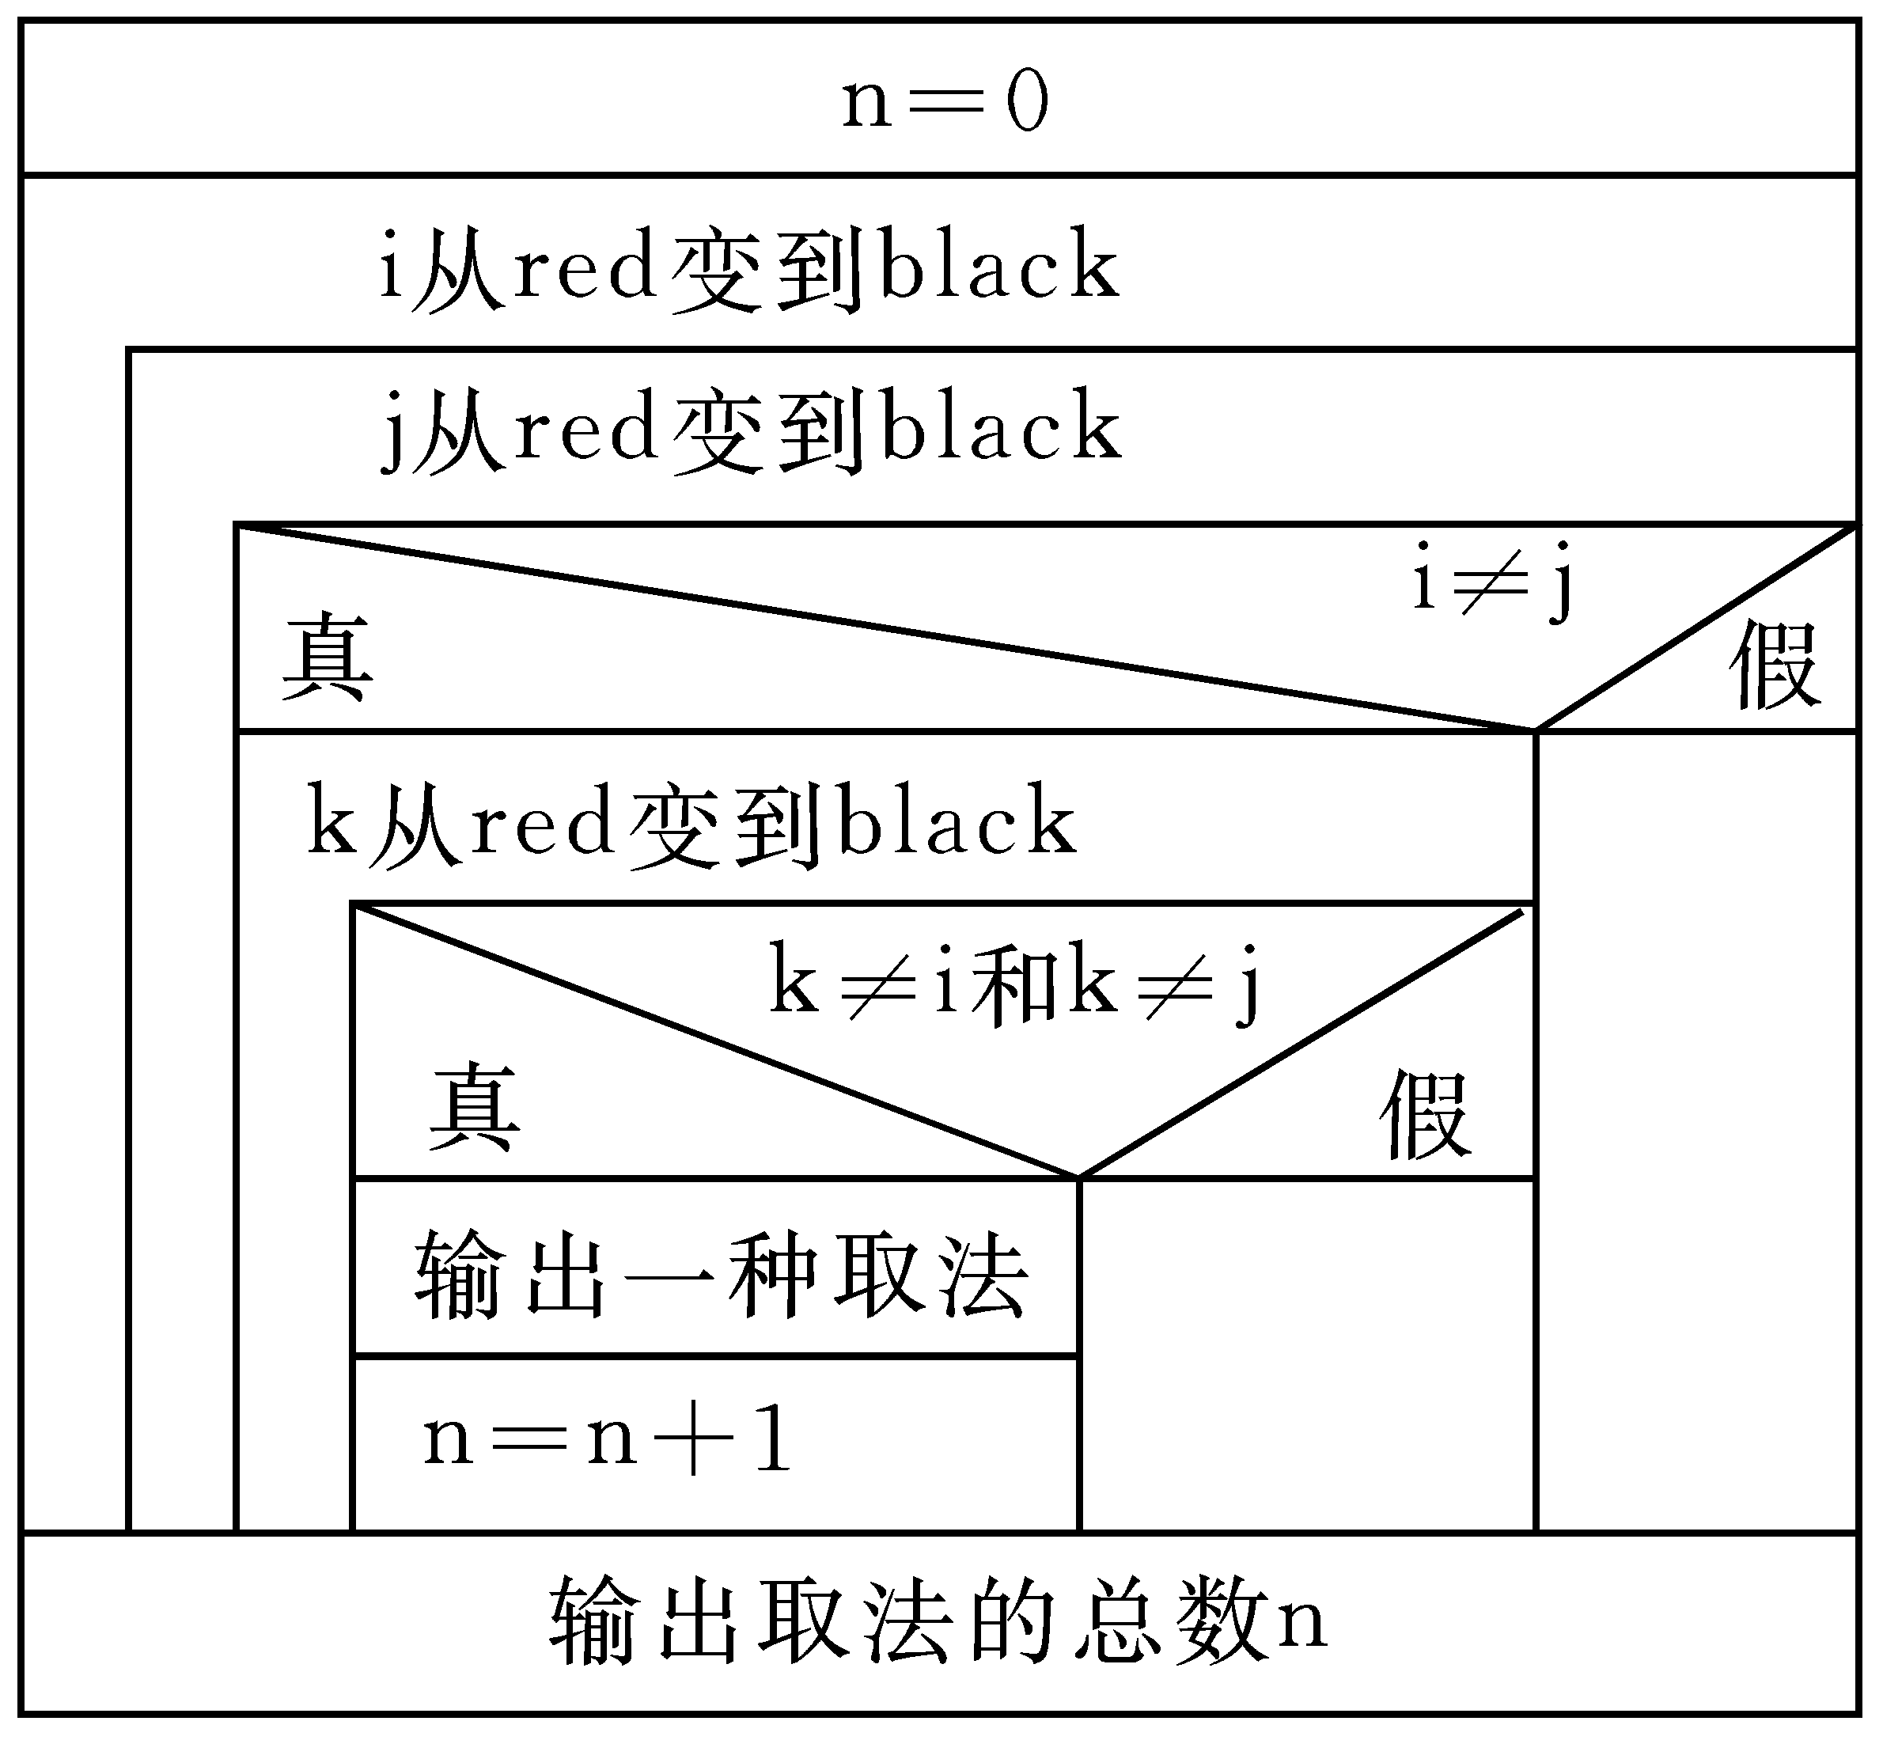
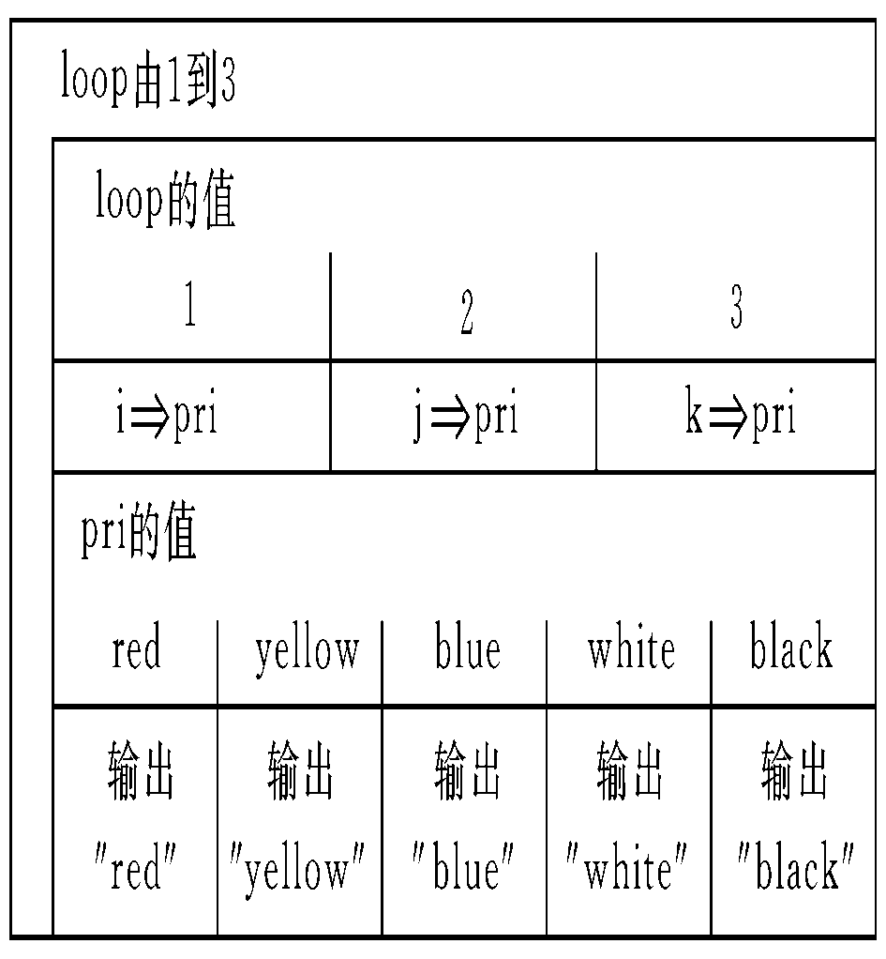
例: 口袋里有红、黄、蓝、白、黑五种颜色的球若干个。每次从口袋中取出三个球，打印出三种不同颜色球的可能取法。

Slide 46
#include <stdio.h>
void main()
{enum color {red,yellow,blue,white,black};
enum color i,j,k,pri;
int n,loop;n=0;
for (i=red;i<=black;i++)
for (j=red;j<=black;j++)
if (i!=j)
{ for (k=red;k<=black;k++)
if ((k!=i) && (k!=j))
{n=n+1;
printf("%-4d",n);
for (loop=1;loop<=3;loop++)
{switch (loop)
{case 1: pri=i;break;
case 2: pri=j;break;
case 3: pri=k;break;
default:break;
}
switch (pri)
{case red:printf("%-10s","red"); break;
case yellow: printf("%-10s","yellow"); break;
case blue: printf("%-10s","blue"); break;
case white: printf("%-10s","white"); break;
case black: printf("%-10s","black"); break;
default :break;
}
}
printf("\n");
}
}
printf("\ntotal:%5d\n",n);
}

Slide 47
上机作业：
P330 2
P182 4，5，6

Slide 48
  typedef定义类型步骤
    按定义变量方法先写出定义体 如 int i;
    将变量名换成新类型名 如 int INTEGER;
    最前面加typedef 如 typedef int INTEGER;
    用新类型名定义变量 如 INTEGER i,j;
  类型定义可嵌套
  例 定义结构体类型
    struct date
    { int month;
    int day;
    int year;
    }d;
  例 定义结构体类型
    struct date
    { int month;
    int day;
    int year;
    }DATE;
  例 定义结构体类型
    typedef struct date
    { int month;
    int day;
    int year;
    }DATE;
  例 定义函数指针类型
    int (*p)();
    int (*POWER)();
    typedef int (*POWER)();
    POWER p1,p2;
  例 定义数组类型
    int a[100];
    int ARRAY[100];
    typedef int ARRAY[100];
    ARRAY a,b,c;
  例 定义结构体类型
    DATE birthday, *p;
  例 定义指针类型
    char *str;
    char *STRING;
    typedef char *STRING;
    STRING p,s[10];
例 typedef struct club
{ char name[20];
int size;
int year;
}GROUP;
typedef GROUP *PG;
PG pclub;
GROUP为结构体类型
PG为指向GROUP的指针类型
⇔ struct date
{ int month;
int day;
int year;
}birthday, *p;
⇔ int (*p1)(),(*p2)();
⇔ char *p;
char *s[10];
⇔ int a[100],b[100],c[100];
⇔ GROUP *pclub;
⇔ struct club *pclub;

Slide 49
一次定义多个结构体类型变量
struct Student_Info student1, student2;
定义指向结构体类型的指针变量
struct Student_Info *pstu;
间接定义法中几种错误的结构体变量的定义方法
struct student;
没有结构体类型名
Student_Info student;
缺省struct关键字
struct Point p;
struct Point
{
int x, y;
};
结构类型Point定义在后

Slide 50
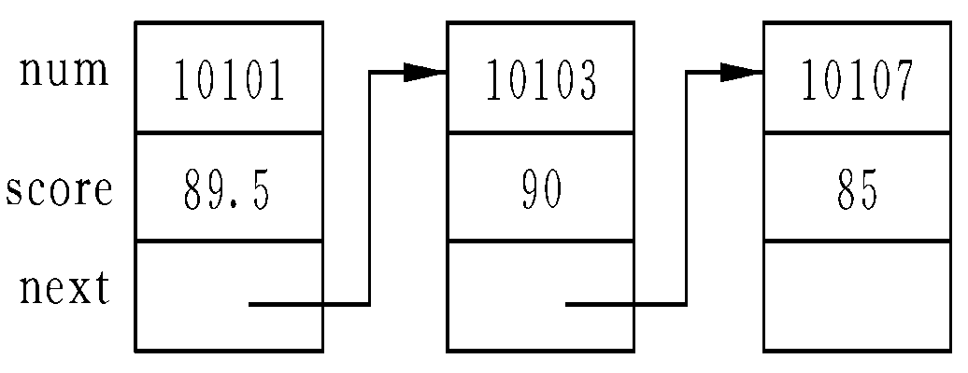
#include <stdio.h>
struct student
{long num;
float score;
struct student *next;
};
void main( )
{ struct student a,b,c,*head,*p;
a. num=99101; a.score=89.5;
b. num=99103; b.score=90;
c. num=99107; c.score=85;
head=&a;
a.next=&b;
b.next=&c;
c.next=NULL;
p=head;
do
{printf("%ld %5.1f\n",p->num,p->score);
p=p->next;
} while(p!=NULL);
}
静态链表

